Slide 1

ШАРОФ РАШИДОВ НОМИДАГИ САМАРҚАНД ДАВЛАТ УНИВЕРСИТЕТИ
Коррупцияга қарши курашиш “Комплаенс назорат” тизимини бошқариш бўлими

Slide 2
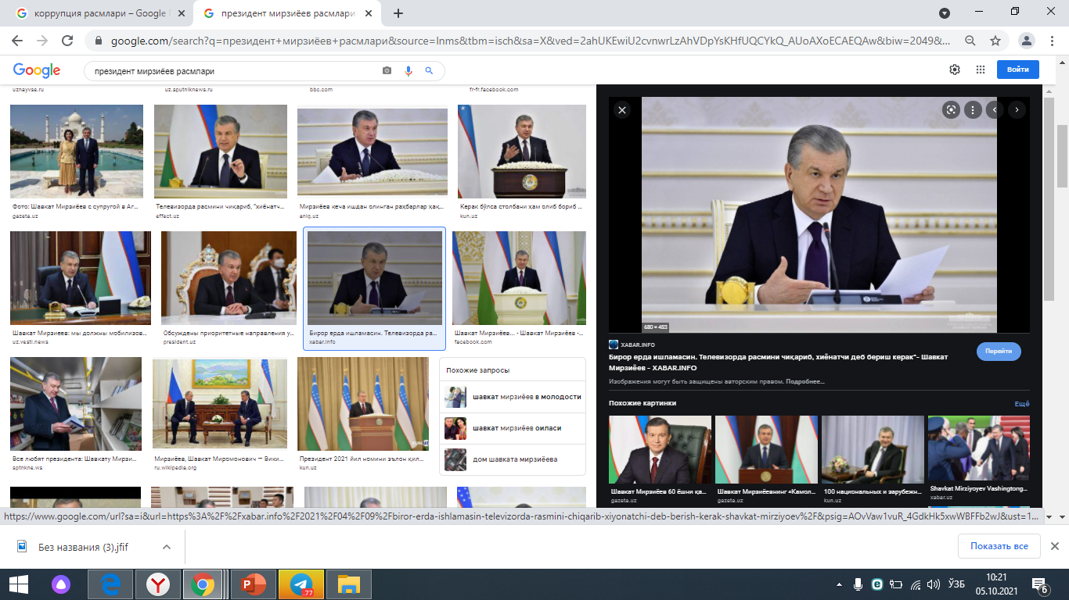
“КОРРУПЦИЯ БИЛАН ҲЕЧ ҚАЧОН МАҚСАДИМИЗГА ЭРИША ОЛМАЙМИЗ!”.
“Коррупцияга қарши курашишда аҳолининг барча қатламлари, энг яхши мутахассислар жалб қилинмас экан, жамиятимизнинг барча аъзолари, таъбир жоиз бўлса “Ҳалоллик вакцинаси” билан эмланмас экан, ўз олдимизга қуйган юксак марраларга эриша олмаймиз”
Ўзбекистон Республикаси Президенти Ш.М.Мирзиёев

Slide 3

Коррупция нима?
Коррупция-мансабдор шахс томонидан муайян ҳаракат ёки ҳаракатсизлик содир этиш (этмаслик) эвазига моддий манфаатдорлик қилаётган шахснинг манфаатини кўзлаб мансаб вазифасини бузган ёки бузмаган ҳолда, турли шаклда моддий қимматликлар олиши ёҳуд мулкий наф кўриши.

Slide 4



Slide 5
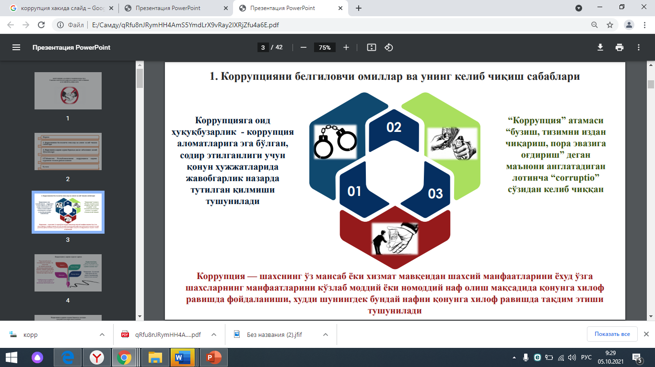

Slide 6
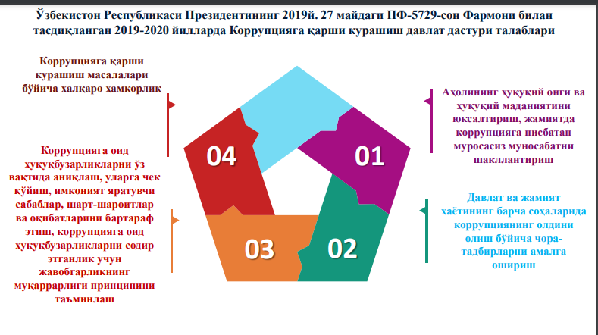

Slide 7
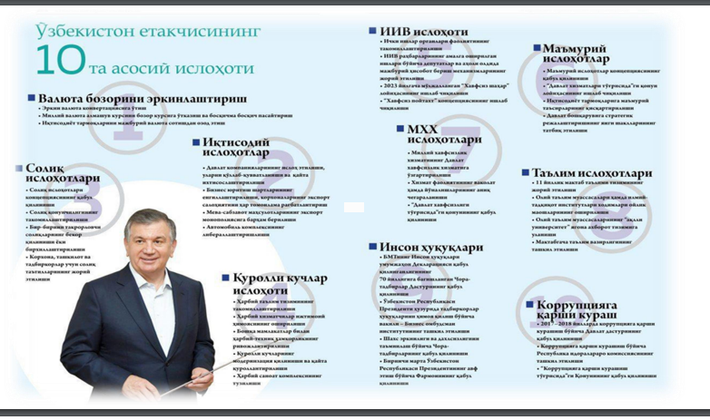

Slide 8
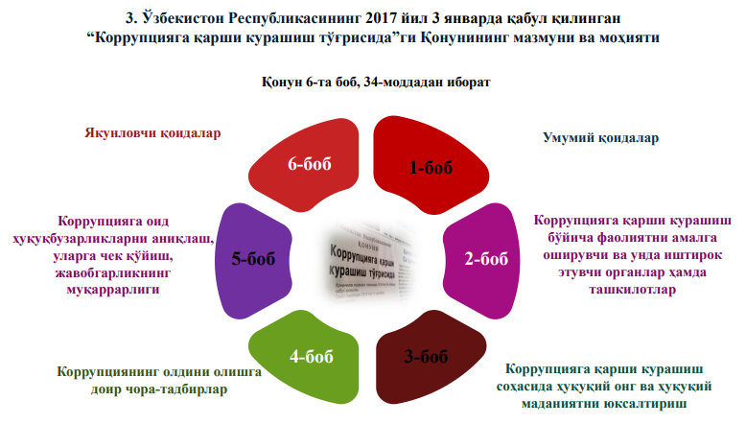

Slide 9
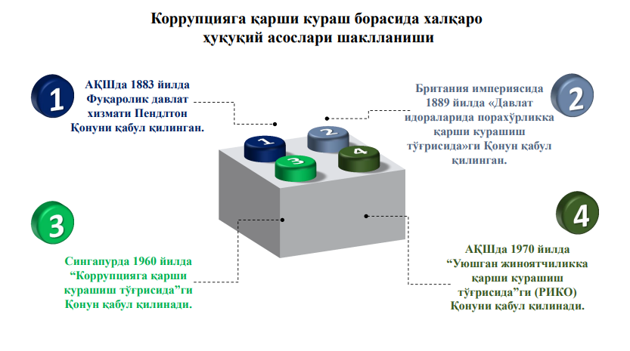

Slide 10
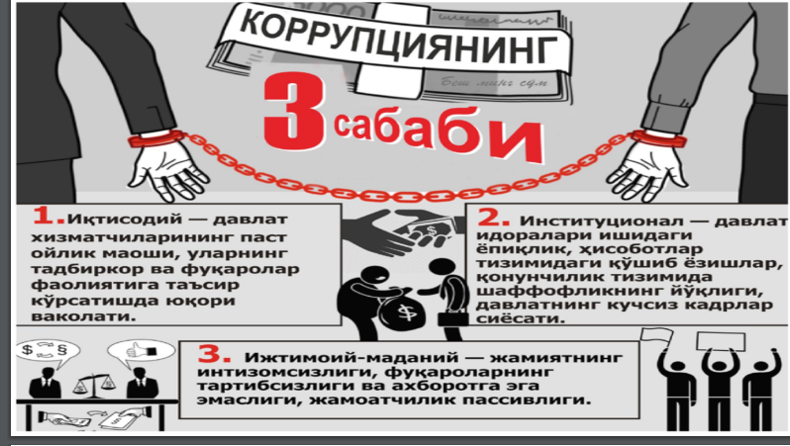

Slide 11
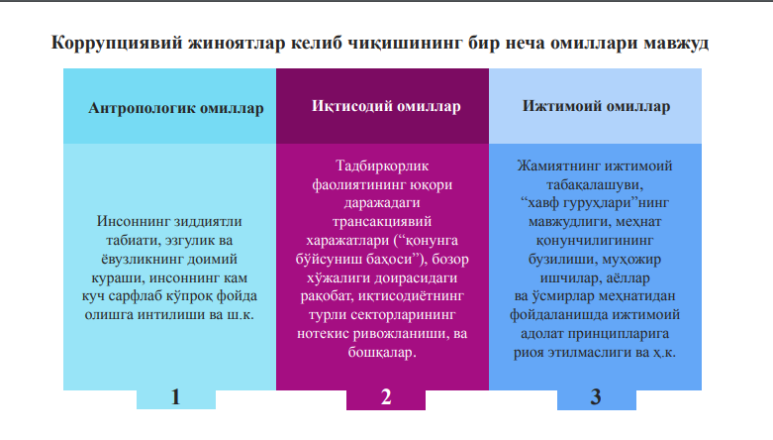

Slide 12
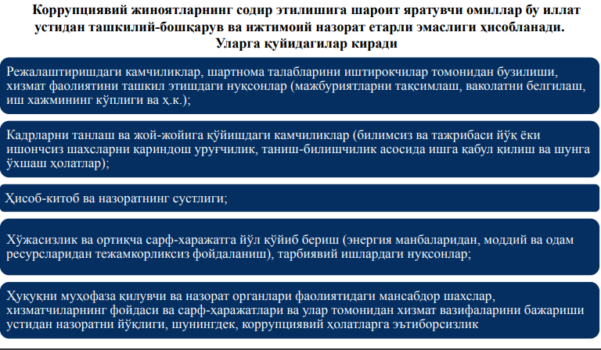

Slide 13
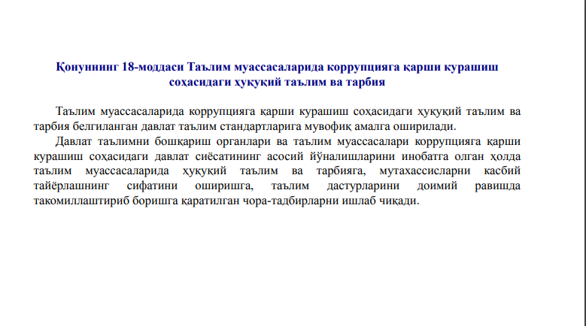

Slide 14
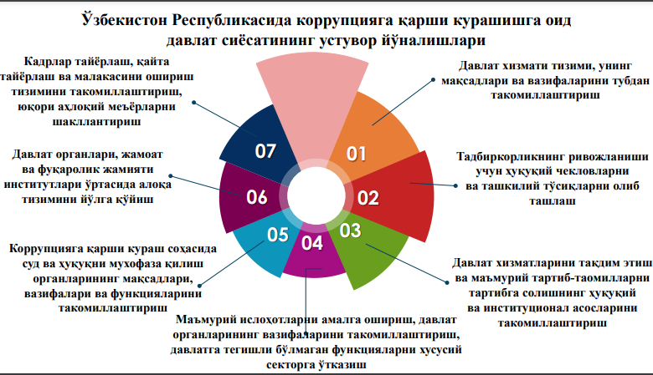

Slide 15
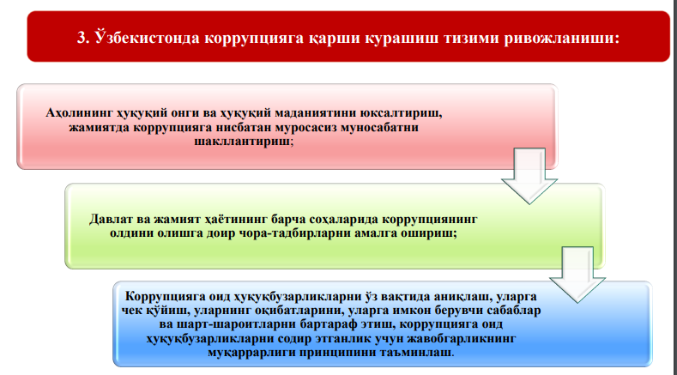

Slide 16
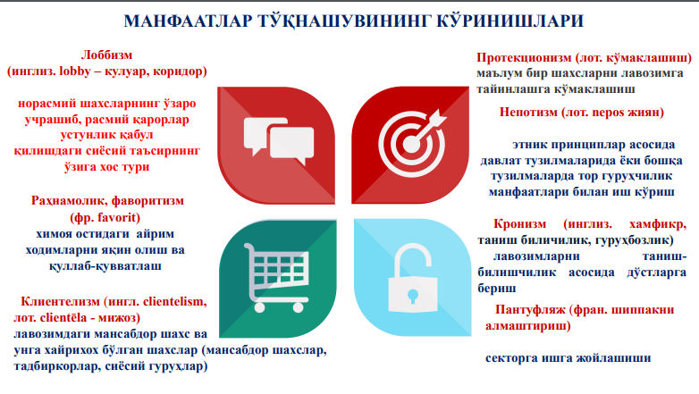

Slide 17


